Slide 1
Новое в программе 1С:Бухгалтерия 8
Котельницкая Наталья
Преподаватель 1С:Учебного центра №1, Москва

Slide 2
Поддержка в программе изменений законодательства
Здесь будет располагаться
видео с докладчиком после создания презентации голубой прямоугольник нужно удалить, оставив только место этого размера под видео
Вступление в силу новых ФСБУ:
2021 г
ФСБУ 5/2019 «Запасы»
2022 г
ФСБУ 6/2020 «Основные средства»
ФСБУ 26/2020 «Капитальные вложения»
ФСБУ 25/2018 «Бухгалтерский учёт аренды»
Место под иллюстрацию
Положение о национальной системе прослеживаемости,
утв. Постановлением Правительства РФ от 01.07.2021 № 1108
1-2 февраля 2022 года
XXII международная научно-практическая конференция НОВЫЕ ИНФОРМАЦИОННЫЕ ТЕХНОЛОГИИ В ОБРАЗОВАНИИ
2

Slide 3
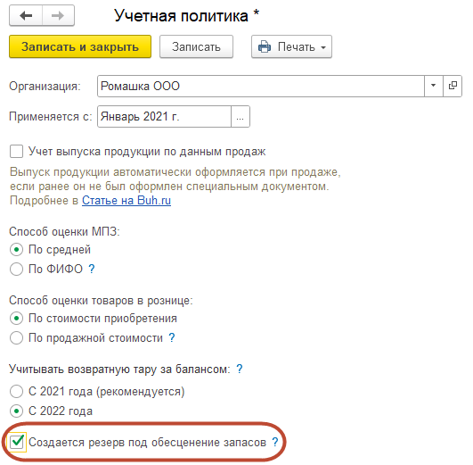
Резерв под обесценение запасов. Версия КОРП
Здесь будет располагаться
видео с докладчиком после создания презентации голубой прямоугольник нужно удалить, оставив только место этого размера под видео
1-2 февраля 2022 года
XXII международная научно-практическая конференция НОВЫЕ ИНФОРМАЦИОННЫЕ ТЕХНОЛОГИИ В ОБРАЗОВАНИИ
3

Slide 4
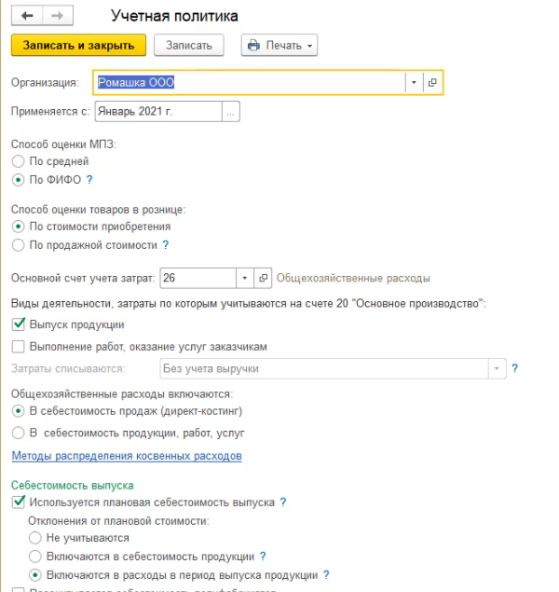
Оценка запасов при признании ГП и НЗП. Версия КОРП
Здесь будет располагаться
видео с докладчиком после создания презентации голубой прямоугольник нужно удалить, оставив только место этого размера под видео
Незавершенное производство и готовую продукцию в массовом и серийном производстве можно оценивать в сумме плановых (нормативных) затрат (нормативный метод).
Разница между фактической и плановой стоимостью НЗП (готовой продукции) относится на уменьшение (увеличение) суммы расходов по обычным видам деятельности, признаваемых в отчетном периоде, в котором указанная разница была выявлена
Дт 90.02 – Кт 40
1-2 февраля 2022 года
XXII международная научно-практическая конференция НОВЫЕ ИНФОРМАЦИОННЫЕ ТЕХНОЛОГИИ В ОБРАЗОВАНИИ
4

Slide 5
Поддержка в программе изменений законодательства
Здесь будет располагаться
видео с докладчиком после создания презентации голубой прямоугольник нужно удалить, оставив только место этого размера под видео
Вступление в силу новых ФСБУ:
2021 г
ФСБУ 5/2019 «Запасы»
2022 г
ФСБУ 6/2020 «Основные средства»
ФСБУ 26/2020 «Капитальные вложения»
ФСБУ 25/2018 «Бухгалтерский учёт аренды»
Место под иллюстрацию
Положение о национальной системе прослеживаемости,
утв. Постановлением Правительства РФ от 01.07.2021 № 1108
1-2 февраля 2022 года
XXII международная научно-практическая конференция НОВЫЕ ИНФОРМАЦИОННЫЕ ТЕХНОЛОГИИ В ОБРАЗОВАНИИ
5

Slide 6
Признаются утратившими силу с 01.01.2021
Здесь будет располагаться
видео с докладчиком после создания презентации голубой прямоугольник нужно удалить, оставив только место этого размера под видео
ПБУ 5 «Учет материально-производственных запасов», утв. приказом Минфина России 09.06.2001 № 44н
Методические указания по бухгалтерскому учету МПЗ, утв. приказом Минфина России 28.12.2001 № 119н
Методические указания по бухгалтерскому учету спец.инструмента, спец.оборудования и спецодежды, утв. приказом Минфина России 26.12.2002 № 135н
1-2 февраля 2022 года
XXII международная научно-практическая конференция НОВЫЕ ИНФОРМАЦИОННЫЕ ТЕХНОЛОГИИ В ОБРАЗОВАНИИ
6

Slide 7
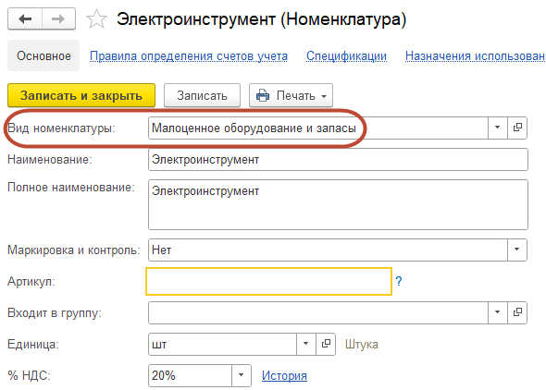
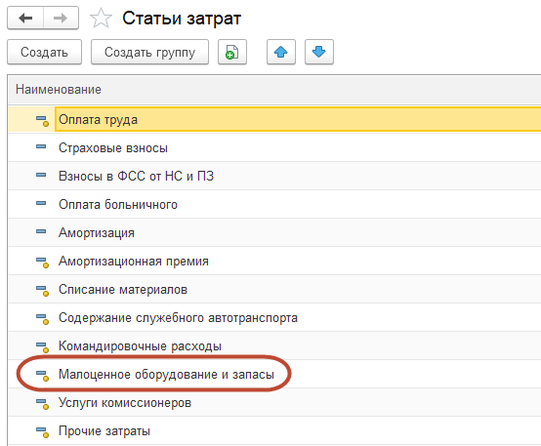
Учет малоценного оборудования и запасов
Здесь будет располагаться
видео с докладчиком после создания презентации голубой прямоугольник нужно удалить, оставив только место этого размера под видео
Положения ФСБУ 5/2019, ФСБУ 6/2020 и
Рекомендация БМЦ Р-122/2020-КпР «Специальные средства производства»:
затраты на малоценное оборудование и запасы, независимо от срока их
использования, относятся на расходы по обычной деятельности в момент понесения этих затрат
1-2 февраля 2022 года
XXII международная научно-практическая конференция НОВЫЕ ИНФОРМАЦИОННЫЕ ТЕХНОЛОГИИ В ОБРАЗОВАНИИ
7

Slide 8
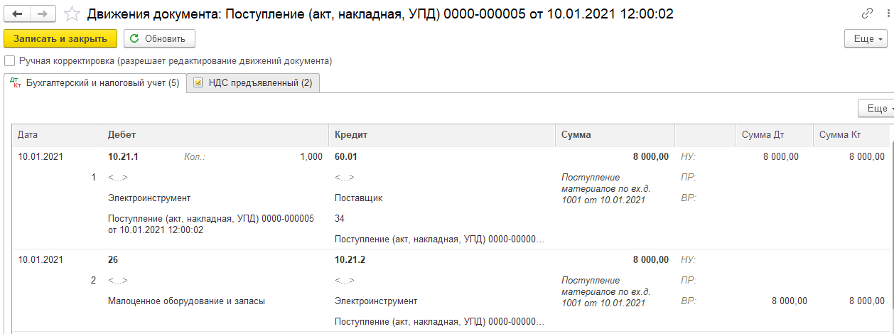
Учет малоценного оборудования и запасов
Здесь будет располагаться
видео с докладчиком после создания презентации голубой прямоугольник нужно удалить, оставив только место этого размера под видео
В бухгалтерском учете относим на расходы при приобретении
В налоговом учете включаем в расходы по мере их использования в производстве, для управленческих нужд
и при выдаче сотруднику
На счете 10.21.1 контроль количества на складе
На счете 10.21.2 количественного учета нет, работает аналогично амортизации ОС
На забалансовом учете контроль после выдачи сотруднику
1-2 февраля 2022 года
XXII международная научно-практическая конференция НОВЫЕ ИНФОРМАЦИОННЫЕ ТЕХНОЛОГИИ В ОБРАЗОВАНИИ
8

Slide 9
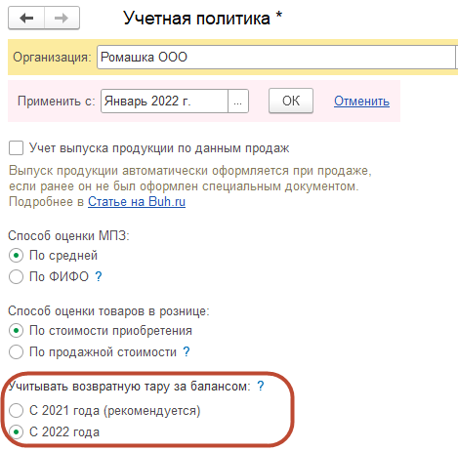
Учет возвратной тары
Здесь будет располагаться
видео с докладчиком после создания презентации голубой прямоугольник нужно удалить, оставив только место этого размера под видео
Организации, приобретающие товар в возвратной таре, учитывают ее за балансом.
Организации, реализующие товар в возвратной таре, после передачи в эксплуатацию учитывают ее за балансом.
1-2 февраля 2022 года
XXII международная научно-практическая конференция НОВЫЕ ИНФОРМАЦИОННЫЕ ТЕХНОЛОГИИ В ОБРАЗОВАНИИ
9

Slide 10
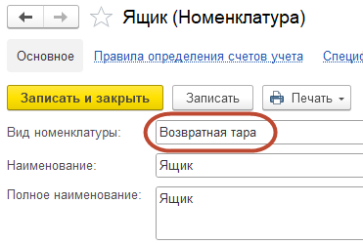
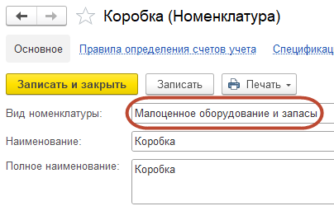
Учет возвратной тары у поставщика
Здесь будет располагаться
видео с докладчиком после создания презентации голубой прямоугольник нужно удалить, оставив только место этого размера под видео
Тара может приобретаться как:
товар(тарный материал)
малоценное оборудование и запасы
основное средство
1-2 февраля 2022 года
XXII международная научно-практическая конференция НОВЫЕ ИНФОРМАЦИОННЫЕ ТЕХНОЛОГИИ В ОБРАЗОВАНИИ
10

Slide 11
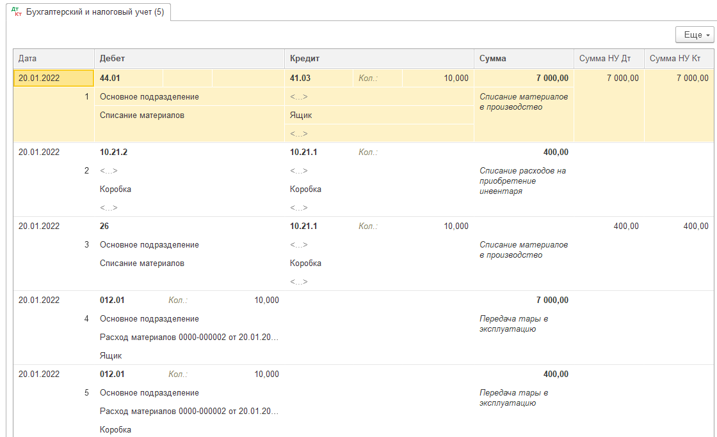
Учет возвратной тары у поставщика
Здесь будет располагаться
видео с докладчиком после создания презентации голубой прямоугольник нужно удалить, оставив только место этого размера под видео
1-2 февраля 2022 года
XXII международная научно-практическая конференция НОВЫЕ ИНФОРМАЦИОННЫЕ ТЕХНОЛОГИИ В ОБРАЗОВАНИИ
11

Slide 12
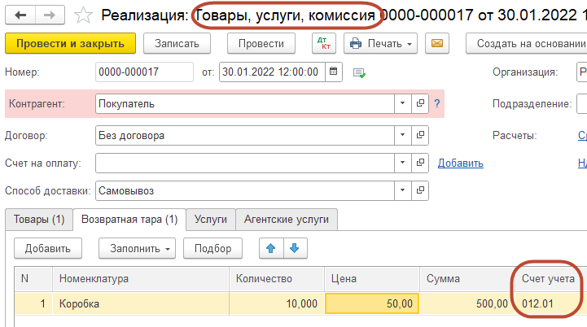
Учет возвратной тары у поставщика
Здесь будет располагаться
видео с докладчиком после создания презентации голубой прямоугольник нужно удалить, оставив только место этого размера под видео
Указывается залоговая стоимость тары.
Стоимость списывается с 012.01
Учитывается на 012.02 как тара, переданная покупателю
1-2 февраля 2022 года
XXII международная научно-практическая конференция НОВЫЕ ИНФОРМАЦИОННЫЕ ТЕХНОЛОГИИ В ОБРАЗОВАНИИ
12

Slide 13
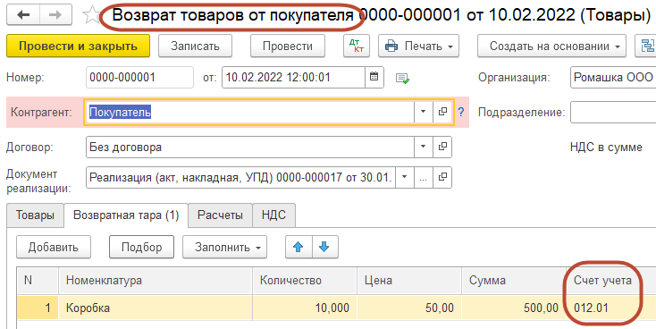
Учет возвратной тары у поставщика
Здесь будет располагаться
видео с докладчиком после создания презентации голубой прямоугольник нужно удалить, оставив только место этого размера под видео
Стоимость списывается с 012.02
Учитывается на 012.01 по залоговым ценам
1-2 февраля 2022 года
XXII международная научно-практическая конференция НОВЫЕ ИНФОРМАЦИОННЫЕ ТЕХНОЛОГИИ В ОБРАЗОВАНИИ
13

Slide 14
Поддержка в программе изменений законодательства
Здесь будет располагаться
видео с докладчиком после создания презентации голубой прямоугольник нужно удалить, оставив только место этого размера под видео
Вступление в силу новых ФСБУ:
2021 г
ФСБУ 5/2019 «Запасы»
2022 г
ФСБУ 6/2020 «Основные средства»
ФСБУ 26/2020 «Капитальные вложения»
ФСБУ 25/2018 «Бухгалтерский учёт аренды»
Место под иллюстрацию
Положение о национальной системе прослеживаемости,
утв. Постановлением Правительства РФ от 01.07.2021 № 1108
1-2 февраля 2022 года
XXII международная научно-практическая конференция НОВЫЕ ИНФОРМАЦИОННЫЕ ТЕХНОЛОГИИ В ОБРАЗОВАНИИ
14

Slide 15
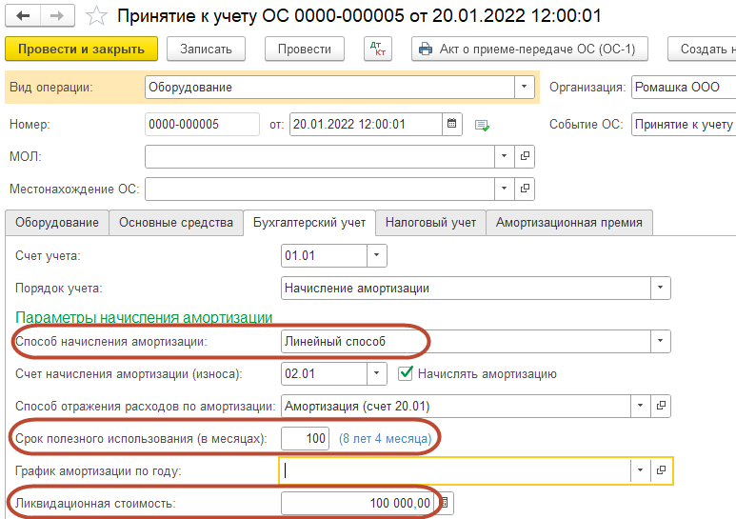
Учет амортизации
Здесь будет располагаться
видео с докладчиком после создания презентации голубой прямоугольник нужно удалить, оставив только место этого размера под видео
Элементы амортизации:
срок полезного использования;
ликвидационная стоимость;
способ начисления амортизации.
1-2 февраля 2022 года
XXII международная научно-практическая конференция НОВЫЕ ИНФОРМАЦИОННЫЕ ТЕХНОЛОГИИ В ОБРАЗОВАНИИ
15

Slide 16
Учет амортизации
Здесь будет располагаться
видео с докладчиком после создания презентации голубой прямоугольник нужно удалить, оставив только место этого размера под видео
при линейном способе сумма амортизации за отчетный период определяется как отношение разности между балансовой и ликвидационной стоимостью объекта ОС к величине оставшегося срока полезного использования данного объекта
1-2 февраля 2022 года
XXII международная научно-практическая конференция НОВЫЕ ИНФОРМАЦИОННЫЕ ТЕХНОЛОГИИ В ОБРАЗОВАНИИ
16

Slide 17
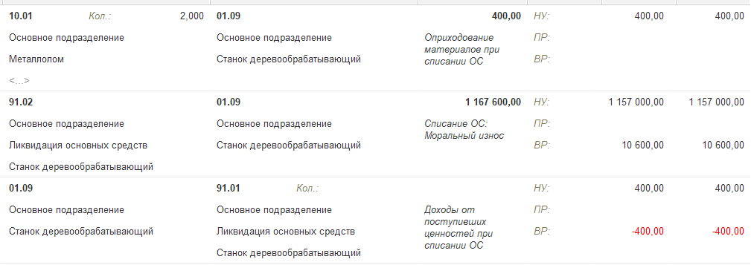
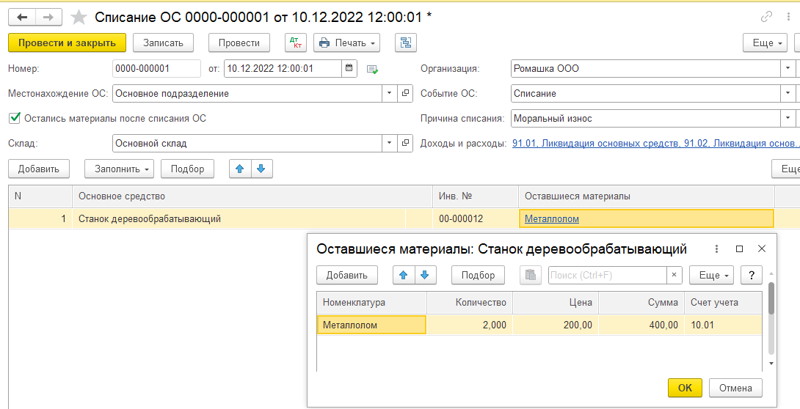
Учет доходов и расходов при ликвидации ОС
Здесь будет располагаться
видео с докладчиком после создания презентации голубой прямоугольник нужно удалить, оставив только место этого размера под видео
Положения ФСБУ 5/2019, ФСБУ 6/2020 и
Рекомендация БМЦ Р-63/2015-КпР «Материальные ценности от ликвидации основных средств»
В БУ финансовый результат от ликвидации ОС (расход) рассчитывается как разница между суммой затрат на выбытие ОС и рыночной стоимостью оставшихся материалов.
В НУ – в сумме остаточной стоимости ОС
В НУ признается доход
от поступивших ценностей
1-2 февраля 2022 года
XXII международная научно-практическая конференция НОВЫЕ ИНФОРМАЦИОННЫЕ ТЕХНОЛОГИИ В ОБРАЗОВАНИИ
17

Slide 18
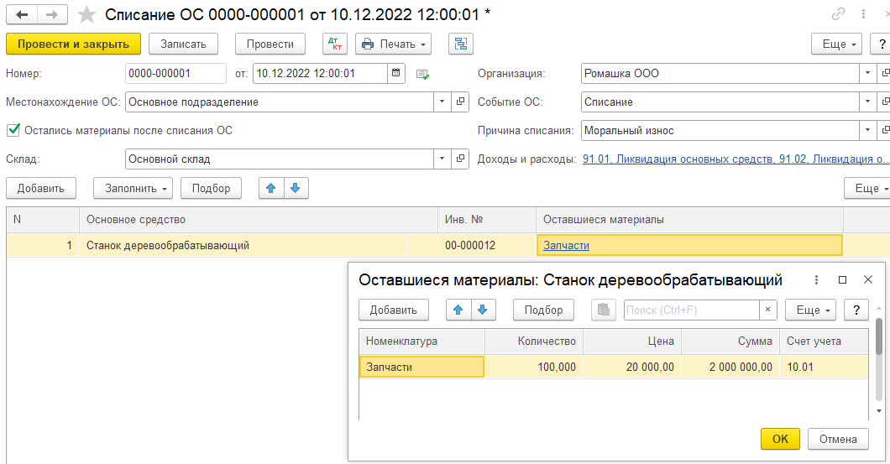
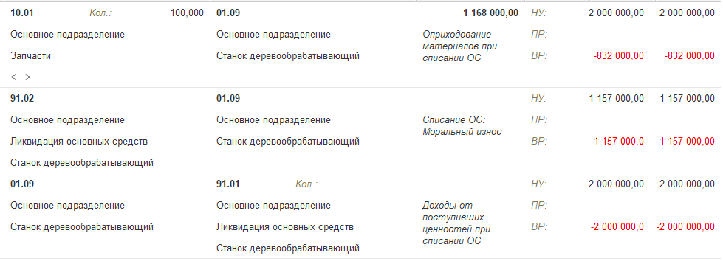
Учет доходов и расходов при ликвидации ОС. Дорогие материалы
Здесь будет располагаться
видео с докладчиком после создания презентации голубой прямоугольник нужно удалить, оставив только место этого размера под видео
Ст-ть материалов =
Балансовая ст-ть ОС+
Затраты на демонтаж
В БУ финансовый результат от ликвидации ОС (расход) рассчитывается как разница между суммой затрат на выбытие ОС и рыночной стоимостью оставшихся материалов, т.е. 0
В НУ – в сумме остаточной стоимости ОС
В НУ признается доход
от поступивших ценностей
1-2 февраля 2022 года
XXII международная научно-практическая конференция НОВЫЕ ИНФОРМАЦИОННЫЕ ТЕХНОЛОГИИ В ОБРАЗОВАНИИ
18

Slide 19
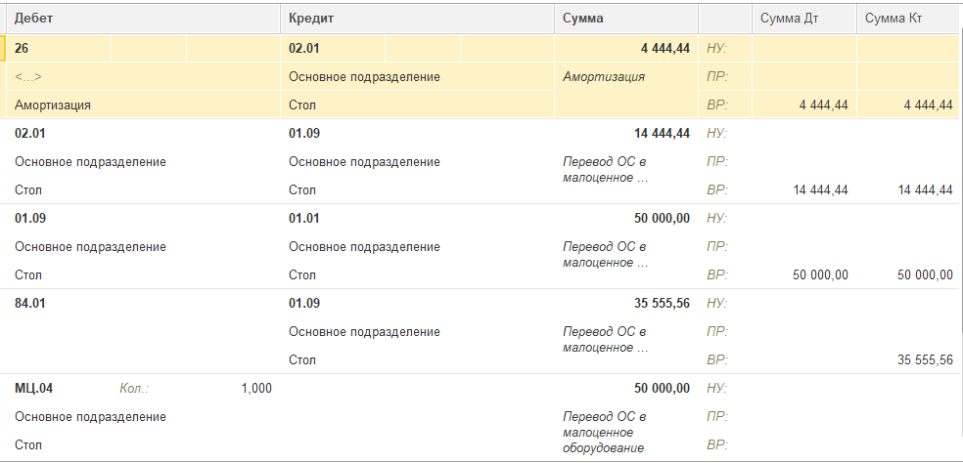
Перевод ОС с несущественной стоимостью в малоценное оборудование
Здесь будет располагаться
видео с докладчиком после создания презентации голубой прямоугольник нужно удалить, оставив только место этого размера под видео
Для ОС, не являющихся
амортизируемым
имуществом в НУ
1-2 февраля 2022 года
XXII международная научно-практическая конференция НОВЫЕ ИНФОРМАЦИОННЫЕ ТЕХНОЛОГИИ В ОБРАЗОВАНИИ
19

Slide 20
Поддержка в программе 1С:Бухгалтерия КОРП
Здесь будет располагаться
видео с докладчиком после создания презентации голубой прямоугольник нужно удалить, оставив только место этого размера под видео
Вступление в силу новых ФСБУ:
2021 г
ФСБУ 5/2019 «Запасы»
2022 г
ФСБУ 6/2020 «Основные средства»
ФСБУ 26/2020 «Капитальные вложения»
ФСБУ 25/2018 «Бухгалтерский учёт аренды»
Место под иллюстрацию
Положение о национальной системе прослеживаемости,
утв. Постановлением Правительства РФ от 01.07.2021 № 1108
1-2 февраля 2022 года
XXII международная научно-практическая конференция НОВЫЕ ИНФОРМАЦИОННЫЕ ТЕХНОЛОГИИ В ОБРАЗОВАНИИ
20

Slide 21
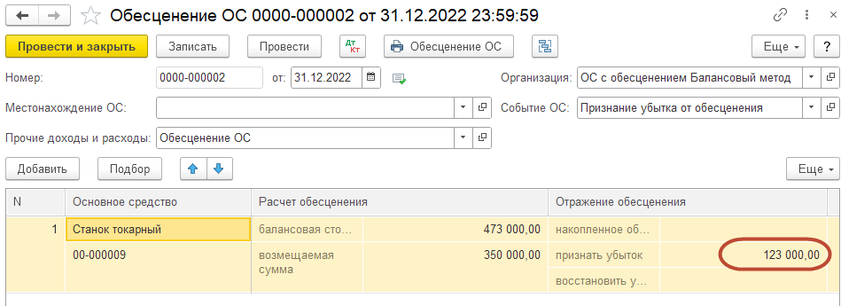
Обесценение основных средств
Здесь будет располагаться
видео с докладчиком после создания презентации голубой прямоугольник нужно удалить, оставив только место этого размера под видео
Порядок действий при обесценении основных средств:
Проверить наличие признаков обесценения основных средств на конец отчетного периода:
неблагоприятные изменения в условиях, в которых работает организация
основное средство устарело,
затраты на обслуживание основного средства значительно выше ранее запланированных и др.
2. Оценить возмещаемую сумму основного средства при наличии хотя бы одного признака обесценения.
3. Отразить в учете обесценение основных средств, у которых балансовая стоимость превышает возмещаемую сумму. Уменьшить балансовую стоимость до возмещаемой суммы, признать убыток от обесценения.
1-2 февраля 2022 года
XXII международная научно-практическая конференция НОВЫЕ ИНФОРМАЦИОННЫЕ ТЕХНОЛОГИИ В ОБРАЗОВАНИИ
21

Slide 22
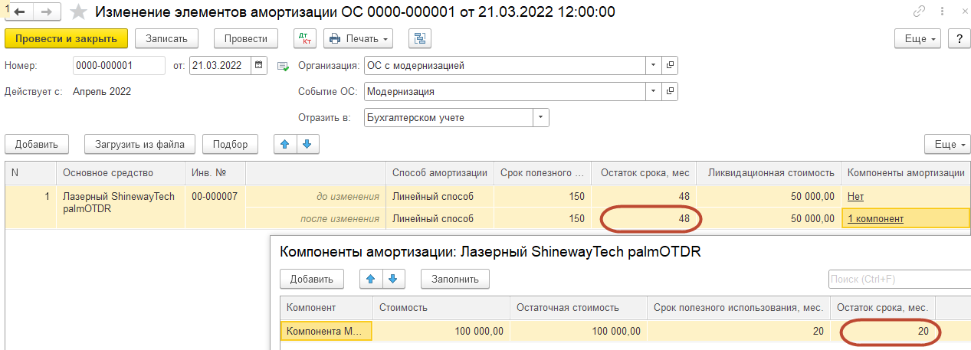
Амортизационные компоненты в стоимости ОС
Здесь будет располагаться
видео с докладчиком после создания презентации голубой прямоугольник нужно удалить, оставив только место этого размера под видео
Существенные затраты на ремонт, технический осмотр, техническое обслуживание основных средств, проводимые регулярно и реже чем раз в год, включаются в стоимость основного средства и могут списываться на расходы в течение периода обслуживания, а не срока полезного использования основного средства.
1-2 февраля 2022 года
XXII международная научно-практическая конференция НОВЫЕ ИНФОРМАЦИОННЫЕ ТЕХНОЛОГИИ В ОБРАЗОВАНИИ
22

Slide 23
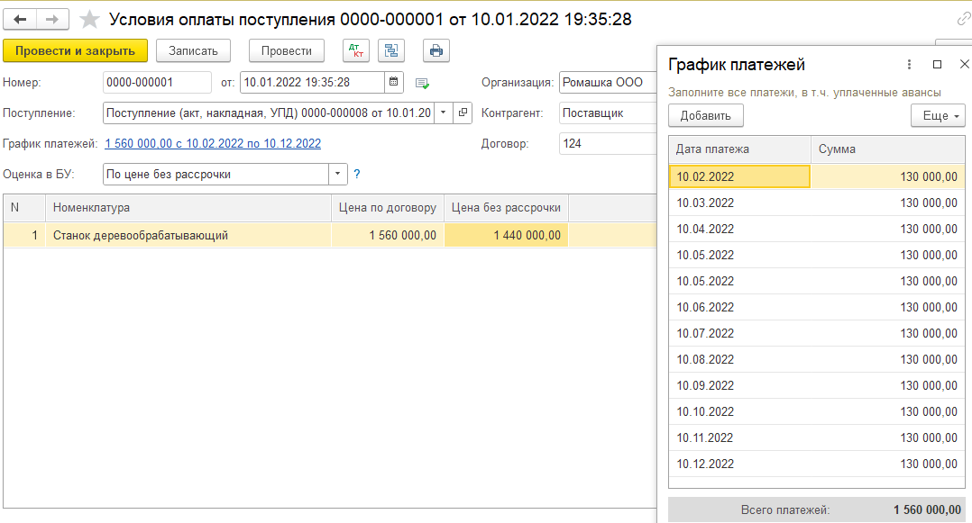
Приобретение основных средств в рассрочку
Здесь будет располагаться
видео с докладчиком после создания презентации голубой прямоугольник нужно удалить, оставив только место этого размера под видео
Разница между ценой без рассрочки и ценой по договору отражается как проценты по рассрочке, которые учитываются в прочих расходах равномерно до конца периода рассрочки. Если цена без рассрочки неизвестна, то оценка основных средства и материалов может быть выполнена путем дисконтирования всех платежей по договору.
1-2 февраля 2022 года
XXII международная научно-практическая конференция НОВЫЕ ИНФОРМАЦИОННЫЕ ТЕХНОЛОГИИ В ОБРАЗОВАНИИ
23

Slide 24
Поддержка в программе изменений законодательства
Здесь будет располагаться
видео с докладчиком после создания презентации голубой прямоугольник нужно удалить, оставив только место этого размера под видео
Вступление в силу новых ФСБУ:
2021 г
ФСБУ 5/2019 «Запасы»
2022 г
ФСБУ 6/2020 «Основные средства»
ФСБУ 26/2020 «Капитальные вложения»
ФСБУ 25/2018 «Бухгалтерский учёт аренды»
Место под иллюстрацию
Положение о национальной системе прослеживаемости,
утв. Постановлением Правительства РФ от 01.07.2021 № 1108
1-2 февраля 2022 года
XXII международная научно-практическая конференция НОВЫЕ ИНФОРМАЦИОННЫЕ ТЕХНОЛОГИИ В ОБРАЗОВАНИИ
24

Slide 25
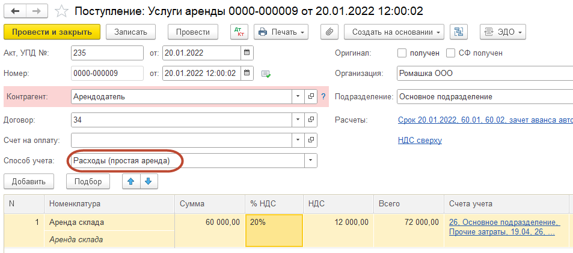
Правила учета для арендатора. Простая аренда
Здесь будет располагаться
видео с докладчиком после создания презентации голубой прямоугольник нужно удалить, оставив только место этого размера под видео
1-2 февраля 2022 года
XXII международная научно-практическая конференция НОВЫЕ ИНФОРМАЦИОННЫЕ ТЕХНОЛОГИИ В ОБРАЗОВАНИИ
25

Slide 26
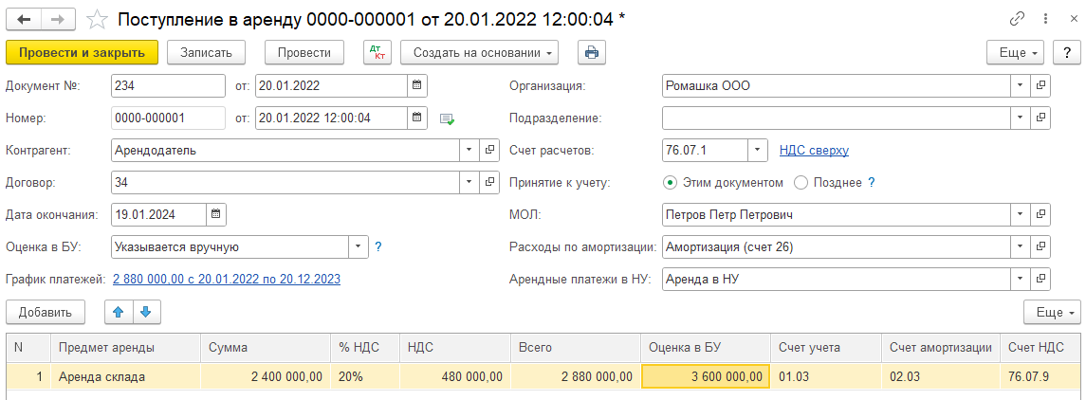
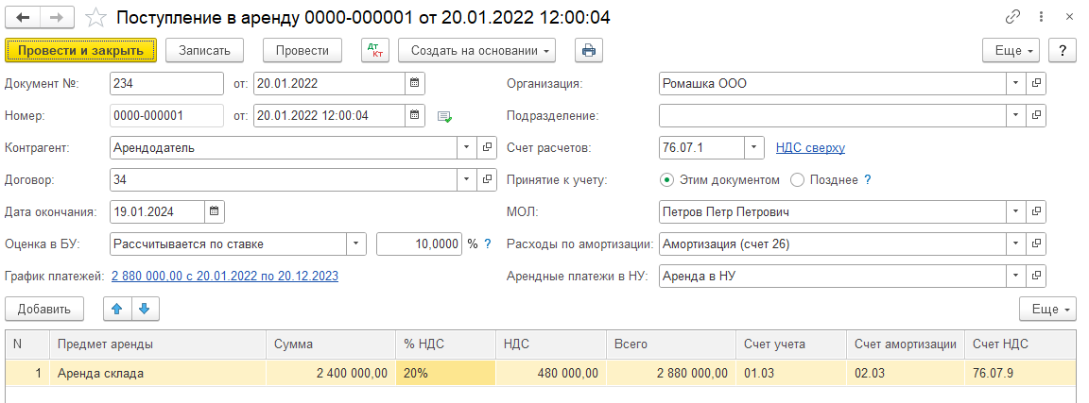
Правила учета для арендатора. ППА
Здесь будет располагаться
видео с докладчиком после создания презентации голубой прямоугольник нужно удалить, оставив только место этого размера под видео
Любое арендованное имущество отражается в БУ арендатора как право пользования активом (ППА).
В учете отражается актив и обязательство по аренде.
Будущие арендные платежи оцениваются по приведенной стоимости (дисконтируются).
КОРП
КОРП
ППА сразу можно принять к учету этим документом
1-2 февраля 2022 года
XXII международная научно-практическая конференция НОВЫЕ ИНФОРМАЦИОННЫЕ ТЕХНОЛОГИИ В ОБРАЗОВАНИИ
26

Slide 27
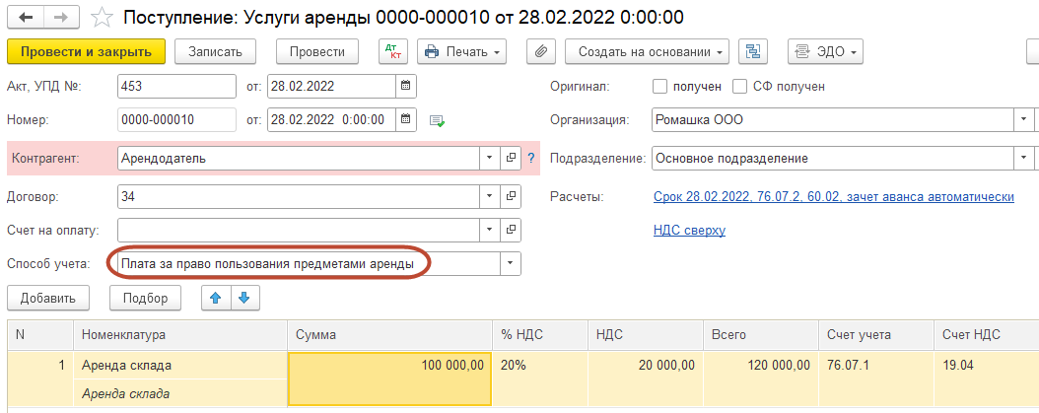
Правила учета для арендатора. ППА. Ежемесячное отражение
Здесь будет располагаться
видео с докладчиком после создания презентации голубой прямоугольник нужно удалить, оставив только место этого размера под видео
1-2 февраля 2022 года
XXII международная научно-практическая конференция НОВЫЕ ИНФОРМАЦИОННЫЕ ТЕХНОЛОГИИ В ОБРАЗОВАНИИ
27

Slide 28
Правила учета для арендатора. ППА. Проводки закрытия месяца
Здесь будет располагаться
видео с докладчиком после создания презентации голубой прямоугольник нужно удалить, оставив только место этого размера под видео
1-2 февраля 2022 года
XXII международная научно-практическая конференция НОВЫЕ ИНФОРМАЦИОННЫЕ ТЕХНОЛОГИИ В ОБРАЗОВАНИИ
28

Slide 29
Поддержка в программе изменений законодательства
Здесь будет располагаться
видео с докладчиком после создания презентации голубой прямоугольник нужно удалить, оставив только место этого размера под видео
Вступление в силу новых ФСБУ:
2021 г
ФСБУ 5/2019 «Запасы»
2022 г
ФСБУ 6/2020 «Основные средства»
ФСБУ 26/2020 «Капитальные вложения»
ФСБУ 25/2018 «Бухгалтерский учёт аренды»
Место под иллюстрацию
Положение о национальной системе прослеживаемости,
утв. Постановлением Правительства РФ от 01.07.2021 № 1108
1-2 февраля 2022 года
XXII международная научно-практическая конференция НОВЫЕ ИНФОРМАЦИОННЫЕ ТЕХНОЛОГИИ В ОБРАЗОВАНИИ
29

Slide 30
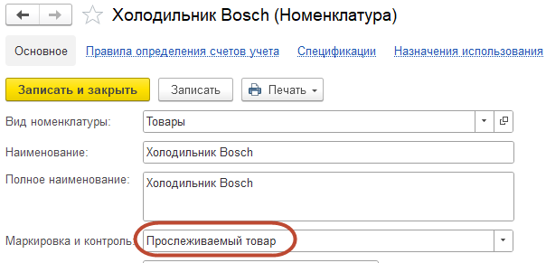
РНПТ указывается во всех документах для прослеживаемых товаров
Здесь будет располагаться
видео с докладчиком после создания презентации голубой прямоугольник нужно удалить, оставив только место этого размера под видео
1-2 февраля 2022 года
XXII международная научно-практическая конференция НОВЫЕ ИНФОРМАЦИОННЫЕ ТЕХНОЛОГИИ В ОБРАЗОВАНИИ
30

Slide 31
Операции с прослеживаемыми товарами с участием посредников
Здесь будет располагаться
видео с докладчиком после создания презентации голубой прямоугольник нужно удалить, оставив только место этого размера под видео
У комитента при передаче комиссионеру
1-2 февраля 2022 года
XXII международная научно-практическая конференция НОВЫЕ ИНФОРМАЦИОННЫЕ ТЕХНОЛОГИИ В ОБРАЗОВАНИИ
31

Slide 32
Операции с прослеживаемыми товарами с участием посредников
Здесь будет располагаться
видео с докладчиком после создания презентации голубой прямоугольник нужно удалить, оставив только место этого размера под видео
У комиссионера при получении товара
1-2 февраля 2022 года
XXII международная научно-практическая конференция НОВЫЕ ИНФОРМАЦИОННЫЕ ТЕХНОЛОГИИ В ОБРАЗОВАНИИ
32

Slide 33
Операции с прослеживаемыми товарами с участием посредников
Здесь будет располагаться
видео с докладчиком после создания презентации голубой прямоугольник нужно удалить, оставив только место этого размера под видео
У комиссионера при реализации товара покупателю
1-2 февраля 2022 года
XXII международная научно-практическая конференция НОВЫЕ ИНФОРМАЦИОННЫЕ ТЕХНОЛОГИИ В ОБРАЗОВАНИИ
33

Slide 34
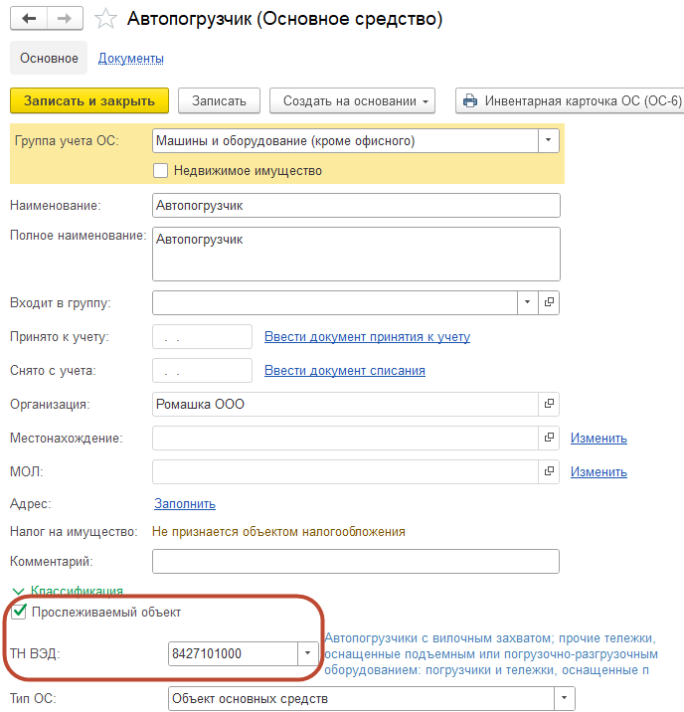
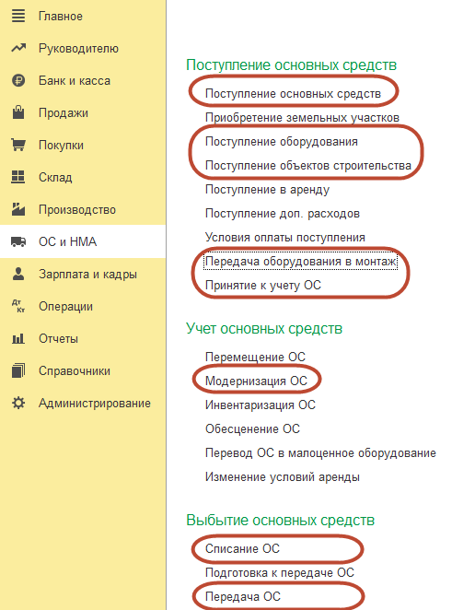
Учет прослеживаемых основных средств
Здесь будет располагаться
видео с докладчиком после создания презентации голубой прямоугольник нужно удалить, оставив только место этого размера под видео
1-2 февраля 2022 года
XXII международная научно-практическая конференция НОВЫЕ ИНФОРМАЦИОННЫЕ ТЕХНОЛОГИИ В ОБРАЗОВАНИИ
34

Slide 35
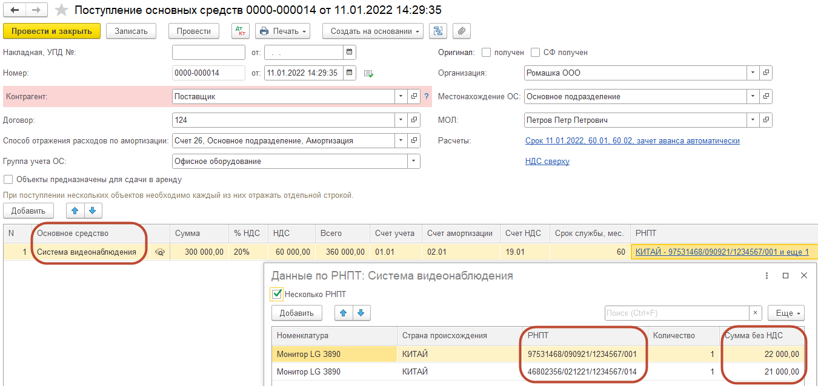
Учет прослеживаемых комплектующих основного средства
Здесь будет располагаться
видео с докладчиком после создания презентации голубой прямоугольник нужно удалить, оставив только место этого размера под видео
Указывается РНПТ и стоимость без НДС каждого прослеживаемого товара в составе ОС
1-2 февраля 2022 года
XXII международная научно-практическая конференция НОВЫЕ ИНФОРМАЦИОННЫЕ ТЕХНОЛОГИИ В ОБРАЗОВАНИИ
35

Slide 36
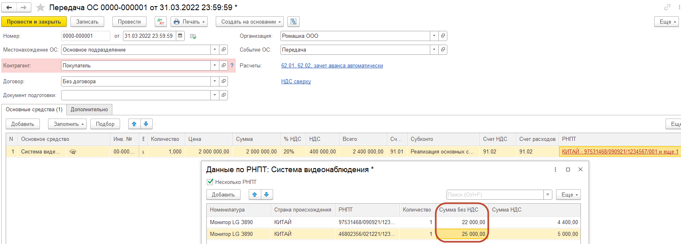
Учет прослеживаемых комплектующих основного средства
Здесь будет располагаться
видео с докладчиком после создания презентации голубой прямоугольник нужно удалить, оставив только место этого размера под видео
Указывается стоимость каждого прослеживаемого товара в составе ОС.
РНПТ подбирается автоматически
1-2 февраля 2022 года
XXII международная научно-практическая конференция НОВЫЕ ИНФОРМАЦИОННЫЕ ТЕХНОЛОГИИ В ОБРАЗОВАНИИ
36

Slide 37
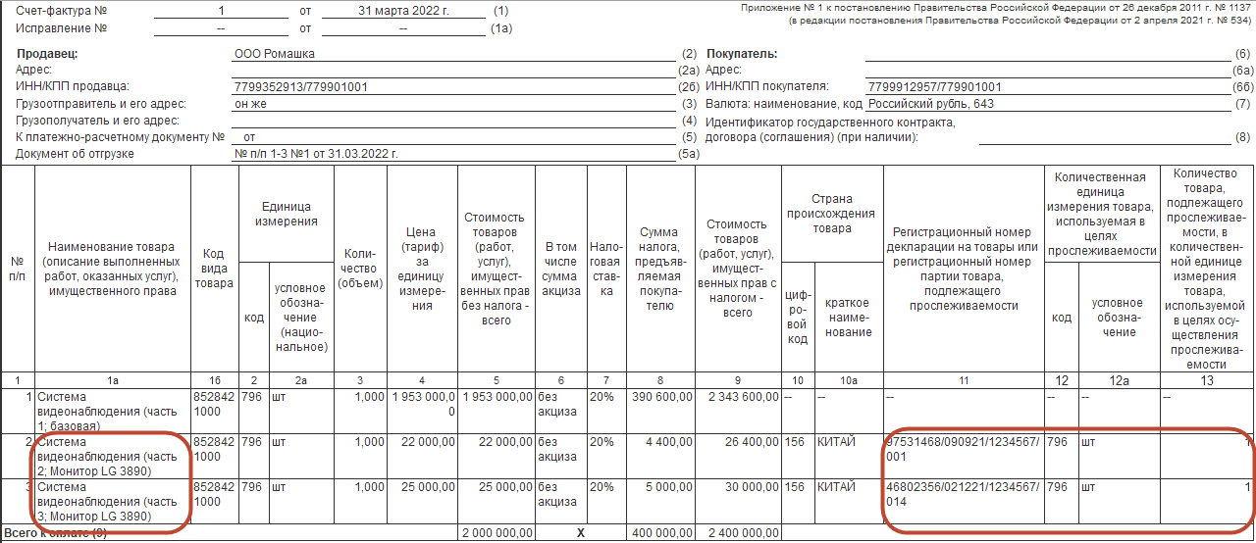
Учет прослеживаемых комплектующих основного средства
Здесь будет располагаться
видео с докладчиком после создания презентации голубой прямоугольник нужно удалить, оставив только место этого размера под видео
1-2 февраля 2022 года
XXII международная научно-практическая конференция НОВЫЕ ИНФОРМАЦИОННЫЕ ТЕХНОЛОГИИ В ОБРАЗОВАНИИ
37

Slide 38
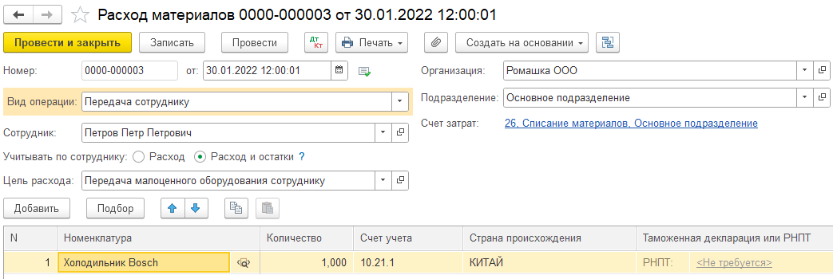
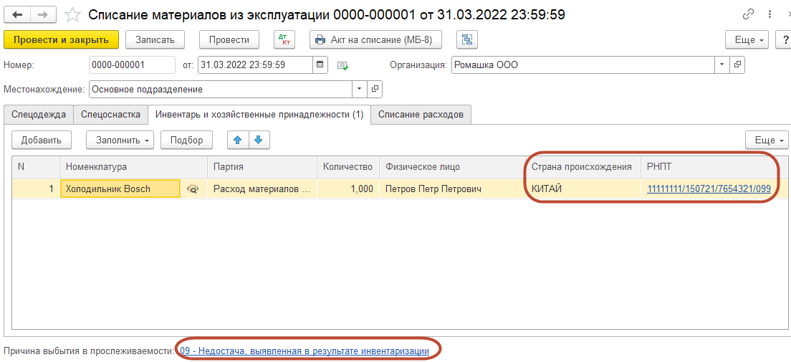
Учет прослеживаемого малоценного оборудования
Здесь будет располагаться
видео с докладчиком после создания презентации голубой прямоугольник нужно удалить, оставив только место этого размера под видео
Эта операция не отражается в отчетности по прослеживаемости, так как с точки зрения прослеживаемости ничего не изменилось, РНПТ продолжает числиться за организацией
При списании автоматически подставится РНПТ и нужно указать причину выбытия
1-2 февраля 2022 года
XXII международная научно-практическая конференция НОВЫЕ ИНФОРМАЦИОННЫЕ ТЕХНОЛОГИИ В ОБРАЗОВАНИИ
38

Slide 39
Состав отчетности по операциям с прослеживаемыми товарами
Здесь будет располагаться
видео с докладчиком после создания презентации голубой прямоугольник нужно удалить, оставив только место этого размера под видео
плательщики НДС
По операциям с прослеживаемыми товарами, когда не был выписан счет-фактура
неплательщики НДС
Декларация по НДС
Отчет об операциях с товарами, подлежащими прослеживаемости
ежеквартально через оператора ЭДО
1-2 февраля 2022 года
XXII международная научно-практическая конференция НОВЫЕ ИНФОРМАЦИОННЫЕ ТЕХНОЛОГИИ В ОБРАЗОВАНИИ
39

Slide 40
Состав отчетности по операциям с прослеживаемыми товарами
Здесь будет располагаться
видео с докладчиком после создания презентации голубой прямоугольник нужно удалить, оставив только место этого размера под видео
1-2 февраля 2022 года
XXII международная научно-практическая конференция НОВЫЕ ИНФОРМАЦИОННЫЕ ТЕХНОЛОГИИ В ОБРАЗОВАНИИ
40

Slide 41
СПАСИБО ЗА ВНИМАНИЕ!
Notes:
41

